Slide 1
Bakery sales predictions
Karolina and Tobias Saegner
09 01 2025
Kiel

Slide 2
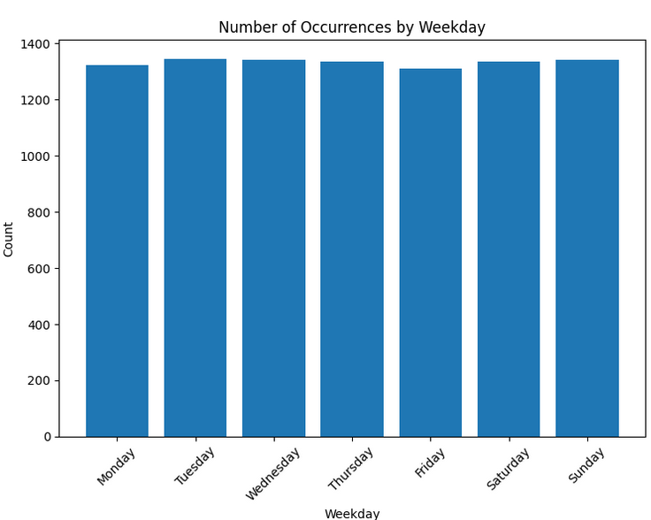
Self-made variables
Day of the week (Monday – Sunday)
Day_0 … Day_7; type – Boolean

Slide 3
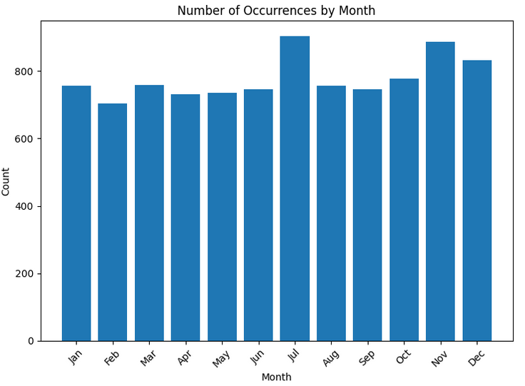
Self-made variables
Month (January – December)
Month_1 … Month_12; type – Boolean

Slide 4
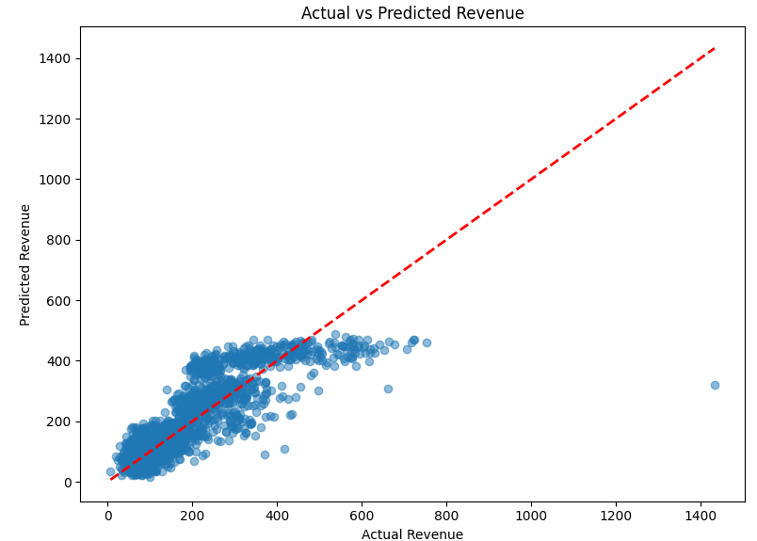
Optimierung des linearen Modells: Modellgleichung und adjusted r²
Umsatz = 180.56 - 6.62*Bewoelkung + 1.34*Windgeschwindigkeit + 2.28*Wettercode + 5.10*KielerWoche + 19.02*DayOfWeek + 4.11*Month - 68.57*Warengruppe_1 + 220.69*Warengruppe_2 - 25.76*Warengruppe_3 - 101.39*Warengruppe_4 + 90.99*Warengruppe_5 - 115.96*Warengruppe_6 - 14.30*Temperatur_binned_Mild - 12.87*Temperatur_binned_Warm + 1.40*Temperatur_binned_Hot + 15.09*Temperatur_binned_Cool - 20.82*Temperatur_binned_Cold + 31.50*Temperatur_binned_Very Cold
Adjusted R²: 0.6668

Slide 5
Art der Missing Value Imputation
KNN

Slide 6
Optimierung des neuronalen Netzes
Source Code zur Definition des neuronalen Netzes
Darstellung der Loss-Funktionen für Trainings- und Validierungsdatensatz
MAPEs für den Validierungsdatensatz insgesamt und für jede Warengruppe einzeln

Slide 7
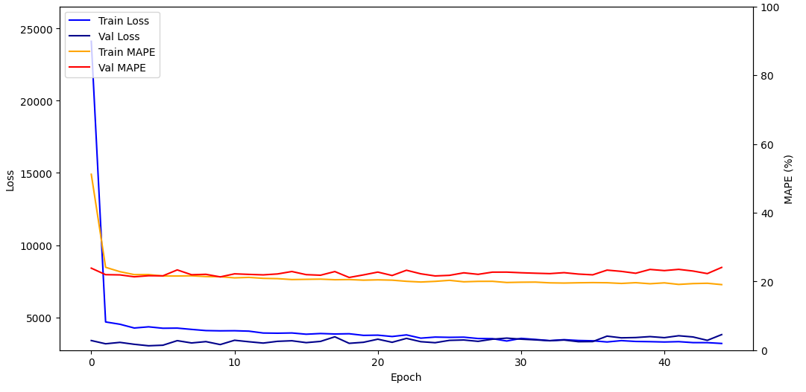
Validation dataset MAPE = 21.65%

Slide 8
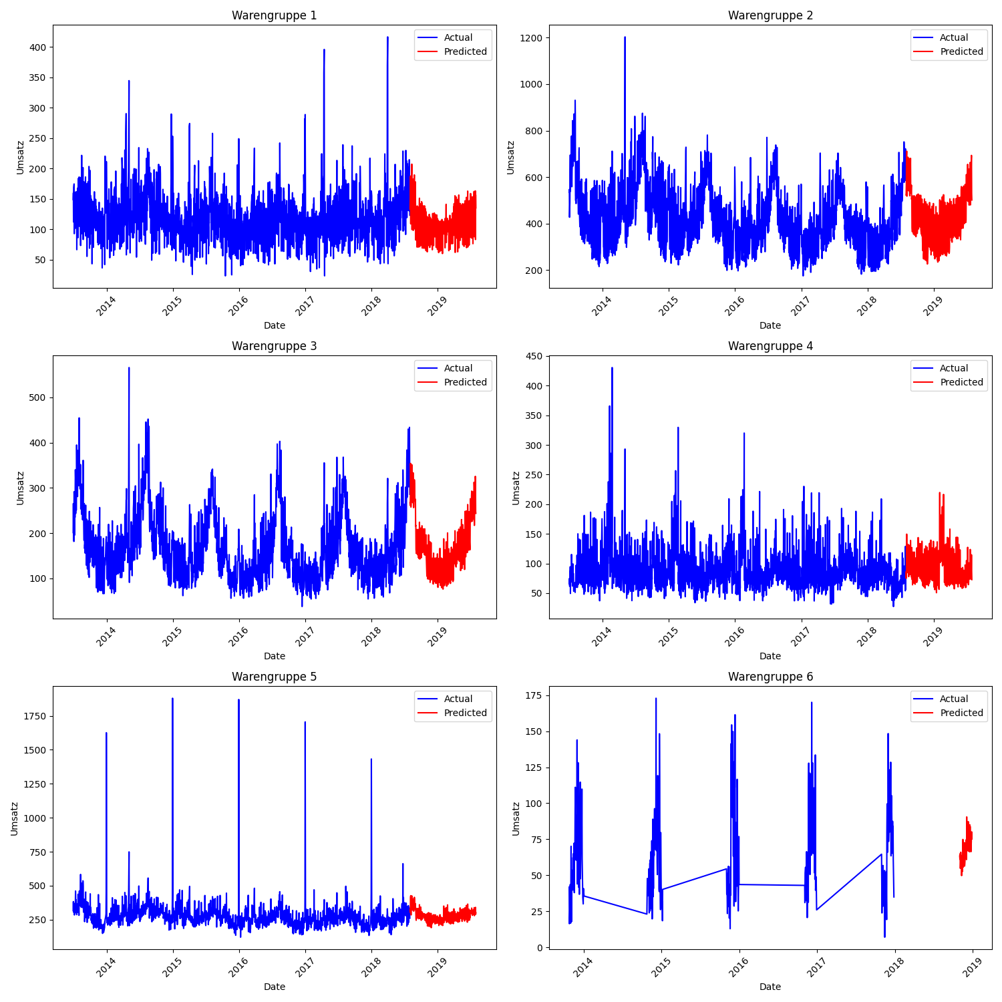
Warengruppen MAPEs
20.9%
18.6%
19.4%
25.4%
17.2%
50.1%

Slide 9
„Worst Fail“ / „Best Improvement“
Worst fail – insufficient data inspection/visualization
Best improvement – learning rate scheduler

